Slide 1


近期学习汇报
汇报人：朱俊泽
日期：2024.9.26

Slide 2
目录
CONTENTS
01
Object Detection in 20 Years:A Survey
02
Attention Is All You Need
End-to-End Object Detection
with Transformers
Uni3DETR: Unified 3D Detection Transformer
下周计划
03

Slide 3
01
Object Detection in 20 Years:A Survey

Slide 4
1.Object Detection in 20 Years:A Survey
概述
现有大方向：
1.目标检测器模型
2.数据集和测评指标
3.目标检测特殊技术：
3.1语境启动的技术
3.2多尺度技术
3.3难例挖掘
3.4非极大抑制
4.检测加速

Slide 5
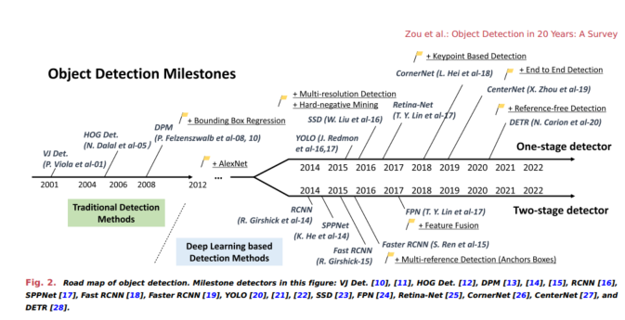
1.Object Detection in 20 Years:A Survey
目标检测器模型
方向内容：
基于现有的模型或者新开发的模型进行模型的开发或者修改迭代
主流方向：
两阶段检测器--高精度但是慢
单阶段检测器--快但是精度相对低
可研究内容：
小目标检测
模型修改迭代
模型的跨模态
模型的泛化能力

Slide 6
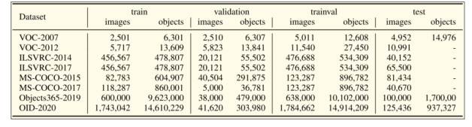
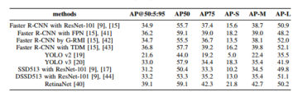
1.Object Detection in 20 Years:A Survey
数据集和测评指标
方向内容：
可以对数据集进行分析、结合、或者提出新的数据集
主流方向：
介绍新的数据集--Objects365: A Large-scale, High-quality Dataset for Object Detection
整合现有的数据集--Detection Hub: Unifying Object Detection Datasets via Query Adaptation on Language Embedding
数据集：
方向内容：
对模型在数据集的测评之后的效果评估
主流方向：
介绍（评估）测评指标--A Survey on Performance Metrics for
Object-Detection Algorithms
跨领域评估--Domain Adaptive Object Detection via Gradient Detach Based Stacked Complementary Losses 提高测评指标对不同数据集的测评能力
多维度评估，结合精度、测评速度、鲁棒性等等
测评指标：

Slide 7
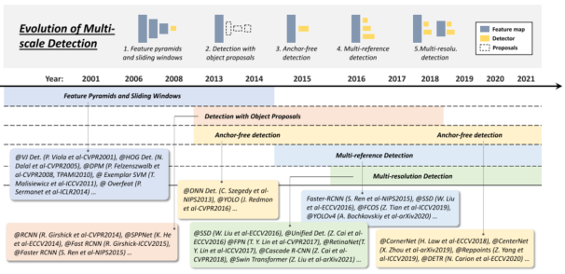
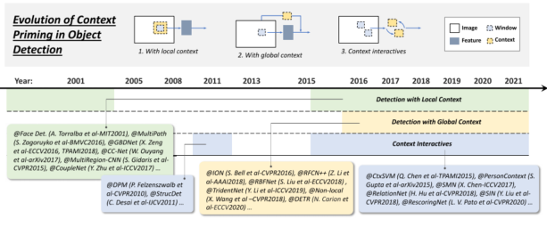
1.Object Detection in 20 Years:A Survey
目标检测特殊技术
多尺度检测：
方向内容：
解决检测目标大小比例不同的问题
主流方向：
对象提议：预先计算好候选窗口
深度回归+无锚点检测：深度回归预测边界框的坐标
多参考/多分辨率检测：定义一组参考，在图像的每个位置锚定(包括框和点)，然后根据这些参考预测检测框。
语境启动：
方向内容：
模拟人识别物体的方式--“通过环境来辅助识别”
主流方向：
全局上下文检测
本地信息检测
上下文交互

Slide 8
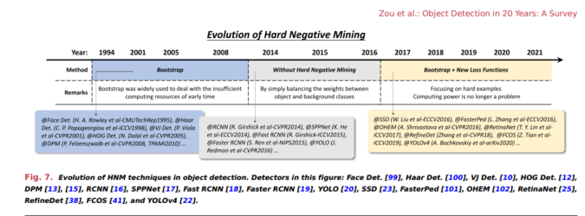
1.Object Detection in 20 Years:A Survey
目标检测特殊技术
难例挖掘：
方向内容：
解决不平衡问题，筛选掉大量的简单否定的内容
主流方向：
Bootstrap
基于深度学习的难例挖掘

Slide 9
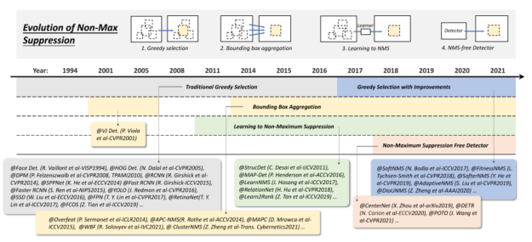
1.Object Detection in 20 Years:A Survey
目标检测特殊技术
非极大抑制：
方向内容：
解决相邻的窗口相似度过大的问题
主流方向：
贪心
边界框聚合
基于学习的非极大抑制
完全端到端实现不使用非极大抑制

Slide 10
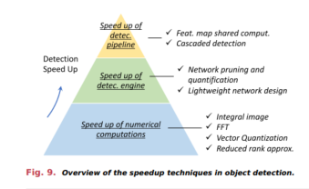
1.Object Detection in 20 Years:A Survey
检测加速
方向内容：
加速目标检测
主流方向：
特征图共享：只计算一次整个图像的特征减少冗余的计算
级联检测
网络的修建和量化
轻量化网络设计
计算时的加速

Slide 11
02
Attention Is All You Need
End-to-End Object Detection
with Transformers
Uni3DETR: Unified 3D Detection Transformer

Slide 12
2.Attention Is All You Need
概述
任务：
学习语言模型进行翻译任务
动机：
1. 减少原有的顺序计算，利用并行性减少训练时间
2. 有效地建模长距离依赖，对依赖关系进行建模，而不考虑它们在输入或输出序列中的距离
整体思路：
Transformer的整体思路是通过多层自注意力机制和全连接层来构建编码器和解码器。自注意力机制允许模型在处理序列时直接计算任意两个位置之间的依赖关系，而无需经过多个RNN步骤或堆叠多层CNN。此外，引入了多头注意力机制，以允许模型在不同表示子空间上并行地关注序列的不同部分。。
贡献：
1. 提出了完全基于注意力机制的Transformer模型，摒弃了传统的循环和卷积神经网络，实现了更高的并行化能力
2. 引入了多头注意力机制，允许模型从不同的角度并行地处理序列，提高了模型对信息的捕捉能力
3. 为了弥补模型中缺少循环和卷积带来的位置信息，设计了基于正弦和余弦函数的位置编码，使得模型能够处理序列中的顺序信息

Slide 13
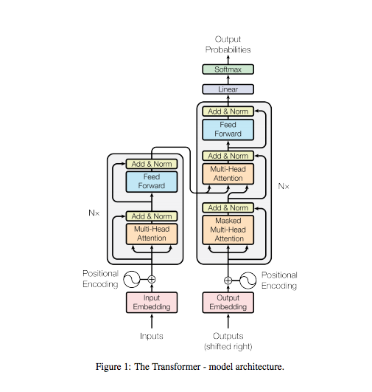




2.Attention Is All You Need
模型架构
编码器：
编码器由N=6个相同层，每层有两个子层。每一个子层输出layernorm(x+sublayer(x))，设置维度是d=512。然后调参只需要调N和d
解码器：
解码器多使用了一个带掩码的多头注意力层，用来确保输入t时不会检测t以后的输入
注意力：
最经典的注意力机制：
多头的注意力机制：
本文中的三个注意力：
左侧编码器中的注意力机制使用自注意力机制，一份特征向量复制成K，V，Q来输入。
右侧下方的解码器使用有掩码的自注意力机制用来屏蔽当前输入之后的内容保持时序性
右侧上方使用注意力机制来挑选出相似度最高的Q，K，V
前馈反应：
对每一个位置输出的内容经过两个线性层实现语义转换
位置编码：
实现输入的时候自带时序信息

Slide 14
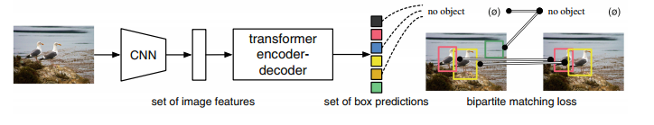
2.End-to-End Object Detection with Transformers
概述
任务：
使用transformer为每个objection预测一组边界框和类别标签
动机：
传统目标检测方法通常依赖于锚框（anchors）、非最大抑制（NMS）等手工设计的组件，这些组件需要明确编码关于任务的先验知识。DETR旨在简化目标检测流程，通过直接预测检测集合，消除对这些手工设计组件的需求
整体思路：
1.利用传统的CNN网络将输入图像转换为特征图
2.transformer提取学习全局特征
3.transformer生成多个预测框
4.根据预测框和ground truth框匹配计算loss损失回传调整参数到损失最少的时候输出结果
贡献：
1.提出了一个简单的结构，减少了模型的调参难度
2.实现了直接预测集合，避免使用NMS和anchors
3.提出了这个泛化性好的Detr结构，能够很好应用到其他工作里面

Slide 15
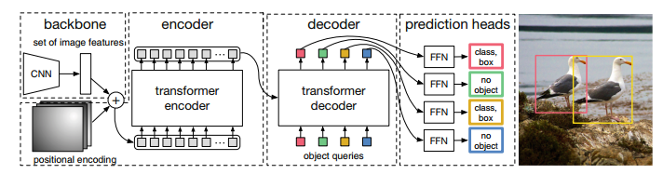
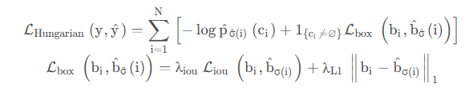
2.End-to-End Object Detection with Transformers
模型架构
CNN抽取特征：
Backbone 的输出通道为 2048，图像高和宽都变为了 1/32
transformer全局建模：
在经过一个1x1卷积降维后，Transformer编码器部分对特征图进行降维和扁平化处理，并通过自注意力机制对序列中的元素进行建模
解码器生成一组固定大小的预测结果，交给FFN进行处理
FFN(前馈网络)：
由一个具有ReLU激活函数和隐藏维数d的3层感知器和一个线性投影层计算。FFN预测输入图像的归一化中心坐标、高度和宽度，线性层使用softmax函数预测类标签
二分图建模返回损失更新参数：
基于匹配结果，计算类别预测损失和边界框预测损失，并通过反向传播优化模型参数

Slide 16
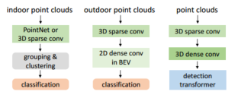
2.Uni3DETR: Unified 3D Detection Transformer
概述
任务：
解决室内和室外不同场景下的3D目标检测问题
动机：
1. 解决现有的3d探测器一般仅仅针对室内或者室外的问题
2. 利用detr的集合到集合的预测方法简化过程
整体思路：
1. 3D稀疏卷积层对3D特征进行编码和下采样后应用三维密集卷积进行进一步的特征处理出密集特征
2. 采用混合查询点经过3detr的输出查询点
3. 在交叉注意力下输出物体框和分类框
4. 返回分类损失进行调参
贡献：
1. 提出了Uni3DETR，一种统一的3D检测器，在同一框架内解决室内和室外3D检测问题
2. 提出了混合查询点，它充分利用了密集小范围室内场景的全局信息和大范围稀疏室外场景的局部信息
3. 提出解耦IoU通过解除xy和z空间的纠缠，为定位提供了一个易于优化的训练目标

Slide 17
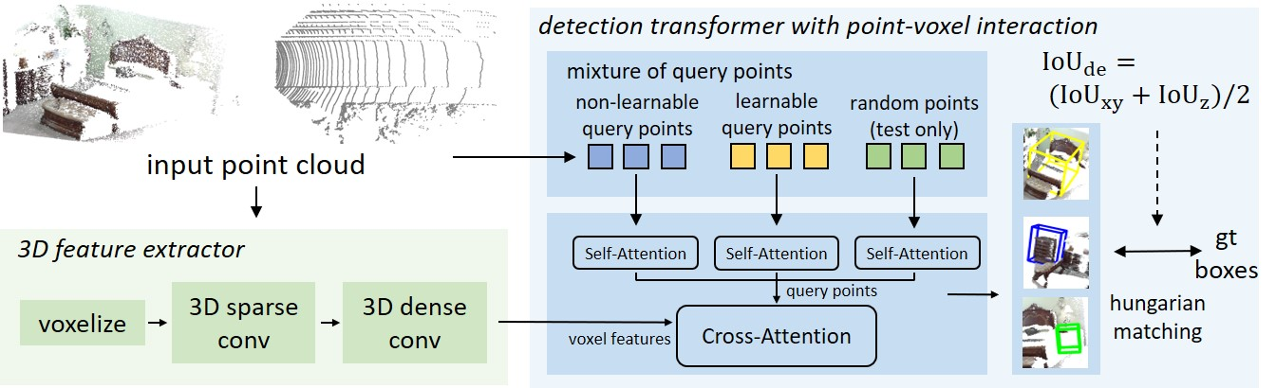
2.Uni3DETR: Unified 3D Detection Transformer
模型架构

Slide 18
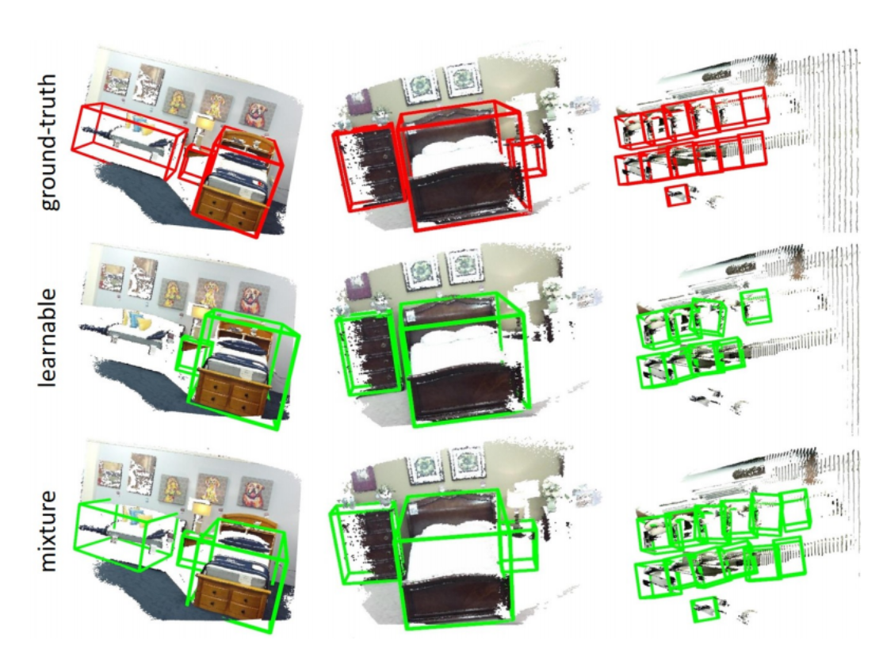
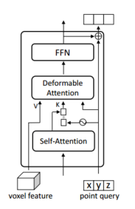
2.Uni3DETR: Unified 3D Detection Transformer
模型架构
3D特征提取：
1. 利用一系列的3D稀疏卷积层对3D特征进行编码和下采样，以避免大范围户外场景的过载内存消耗
2. 将提取的稀疏特征转换为密集特征，并应用三维密集卷积进行进一步的特征处理。密集卷积缓解了中心点的特征缺失问题。
1. 对象查询：将3D空间中的3D点视为查询，采用类似DETR的架构，使用一组可学习的对象查询来并行地预测多个目标。
2. 混合查询点：Uni3DETR引入混合查询点机制，结合可学习查询点和非可学习查询点（通过FPS得到），以充分利用全局和局部信息。这种机制在室内外场景中均表现出色。
3. 交叉注意力：通过交叉注意力机制，使对象查询与特征体素进行交互，从而生成目标的类别和位置预测。
3D点的transformer检测器：

Slide 19

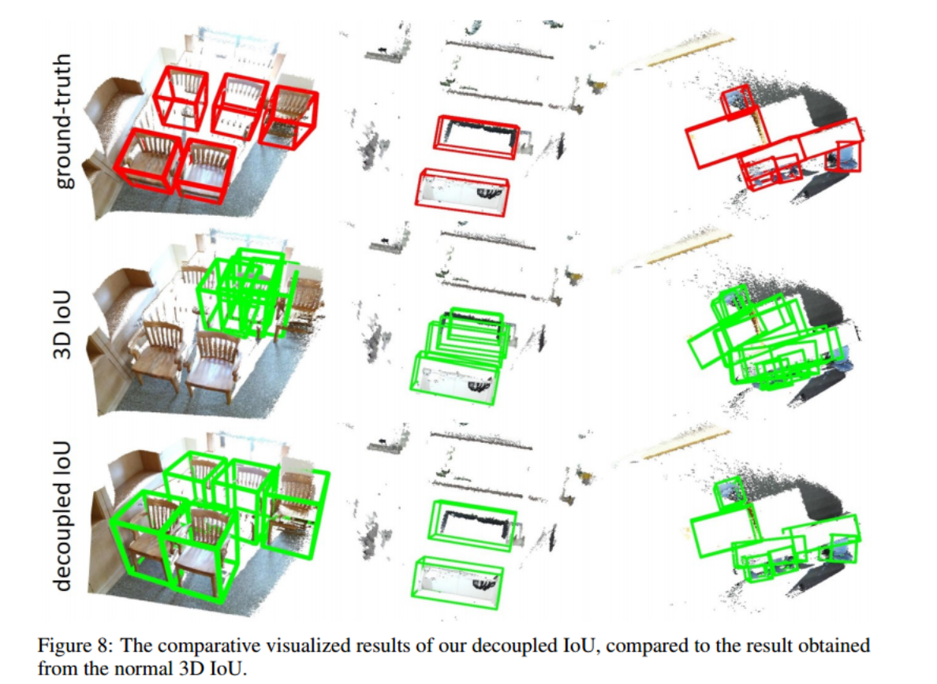

2.Uni3DETR: Unified 3D Detection Transformer
模型架构
解耦IoU:
3D的IoU包含两个空间：xy空间，z空间，两空间梯度出现耦合，一个空间中优化会干扰另一个空间。
需要优化IoU函数
保持了两个空间梯度分立，对xy和z求导不会互相影响，避免耦合效应
根据这个IoU_{de}可以计算新的分类损失

Slide 20
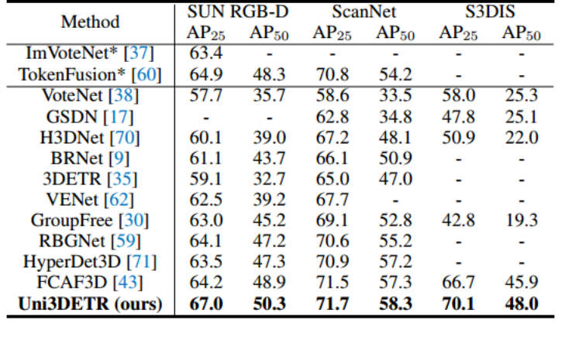
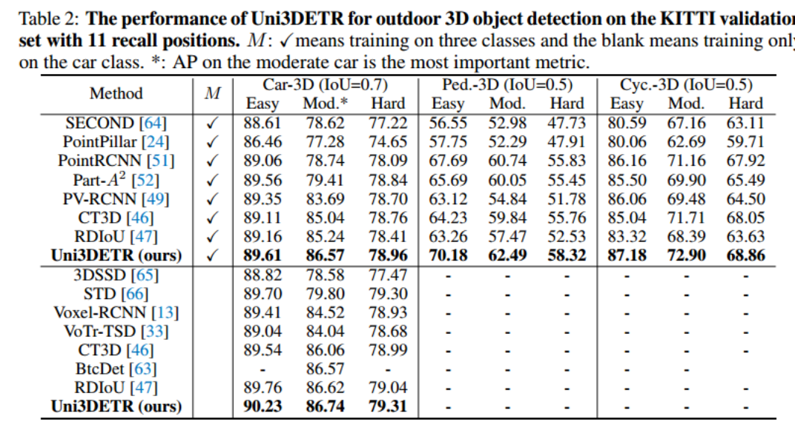
2.Uni3DETR: Unified 3D Detection Transformer
实验
室内：
室外：

Slide 21
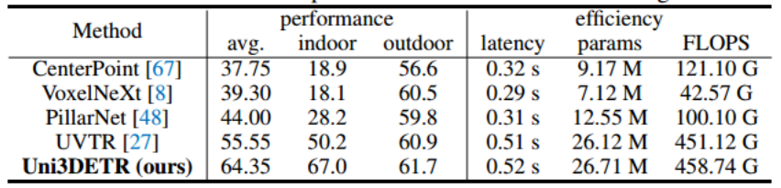
2.Uni3DETR: Unified 3D Detection Transformer
实验
其他评估标准：
计算成本：单个RTX 3090 GPU
数据集：室内SUN RGB-D
室外nuScenes

Slide 22
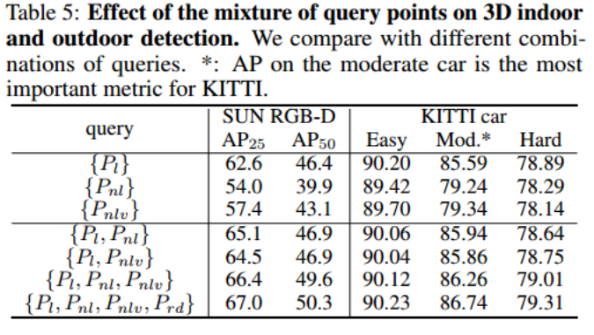
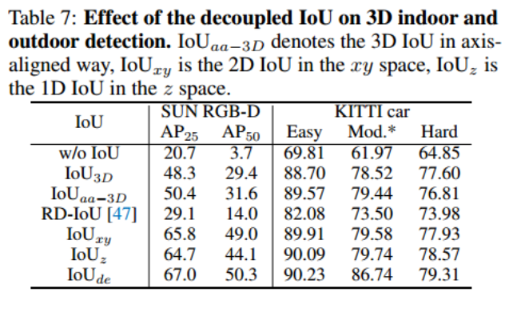
2.Uni3DETR: Unified 3D Detection Transformer
消融实验
混合查询点：
解耦IoU：

Slide 23
3.下周计划
注意力机制
注意力机制论文
transformer的注意力机制论文
深度学习
深度学习课程
transformer
transformer代码
detr代码
3detr代码

Slide 24
THANKS
谢谢观看

